Slide 1



PECCDI –
AHORRO Y CREDITO

Slide 2

Objetivos de PECCDI
Entregarles las herramientas y el poder para lograr todo lo relacionado a la administración del dinero.
Enseñar buenas prácticas de administración del dinero con respecto a los ingresos, gastos y ahorros.
Permite administrar mejor los recursos, comprender sus opciones financieras y así mejorar su bienestar.
Representa mejores resultados a corto y largo plazo.

Slide 3

¿Qué Es Ahorrar?
Es cuando guardas tu dinero hoy para poder utilizarlo en un futuro. El mundo en general está lleno de oportunidades. Llegar a tu meta depende de ti, de tus decisiones y en lo inteligente que seas con tu dinero hoy.
La Importancia De Ahorrar
La regla principal para poder ahorrar exitosamente es “Páguese Usted Primero”.
Ahorrando poco a poco les enseñas a tus hijos como ahorrar y las generaciones por venir.
Si ahorras tendrás el poder de comprar una casa, carro y otras posesiones que a través del tiempo ganaran valor.

Slide 4

Maneras Creativas De Ahorrar
Usted puede ahorrar más de $100 dólares al año si escoge una cuenta de cheques sin cargos mensuales o sin requisito de balance mínimo.
No utilice su tarjeta de débito (ATH / ATM) en lugares donde le cobren por usarla.
Elimine los cargos por servicios que en realidad usted NO necesita, esto en cuentas como: Teléfono, Celular, Cable, etc.
Prepare una lista con anticipación y luego asegúrese de lo que en realidad le haga falta. NOTA: Nunca vaya al supermercado sin su lista y con hambre.
Mantenga un pote o una alcancía donde pueda echar el cambio suelto “menudo” que tenga al final del día.
Aproveche los especiales, sobre todo “Compra y el otro se lo lleva gratis”.
Prepare y cocine la comida en su casa.
Incluya a toda su familia en las decisiones de dinero, ya que contará con su apoyo y tendrá éxito.
Planifique en su presupuesto una cantidad de dinero que se utilizaran para Gastos De Día Familiar, por ejemplo: Cine, Comida Familiar, etc.
Si tiene hábito de FUMAR, trate de conseguir ayuda para eliminar este hábito. NOTA: Esto puede estar costando sobre $1,000 dólares o más en su presupuesto familiar.
Haga sus compras de la próxima Navidad después de estas navidades.
Evite ser un “Comprador Compulsivo”. Mantenga consigo sólo la cantidad de dinero que necesita.
¿De qué otras formas puedes Ahorrar?
Prepare una lista y anote sus ideas de cómo ahorrar dinero:
Preguntas Claves:
¿De qué otras formas puede ahorrar?
_____________________________________
_____________________________________
_____________________________________
_____________________________________
_____________________________________
_____________________________________

Slide 5
Aunque no lo crea, hay una gran diferencia entre NESECIDADES y DESEOS…
Primero, usted debe ser muy honesto acerca de sus necesidades y sus deseos. Para ayudarle a distinguir entre ambos, tiene que completar el Ejercicio “¿Qué necesito? vs. ¿Qué quiero?”
Luego, deberá estar consiente de cómo gasta su dinero completando el Ejercicio “Donde Termina Mi Dinero”
Finalmente en el módulo 4 completará un presupuesto
Necesidad vs Deseo:
Necesidad – es algo que no puedes dejar de tener, que es básico y necesario para tu subsistencia.
Deseo – es algo que no es absolutamente necesario, pero que es bueno y quieres tener.
Por lo general son pocas las necesidades básicas del ser humano (sustento, ropa y albergue), ya que todo ser humano a través de todos los tiempos ha tenido las mismas necesidades básicas. En realidad lo que cambia con el tiempo es la manera en que cada ser humano completa esas necesidades básicas. No olvide, que su presupuesto está basado en sus elecciones de cómo completar esas necesidades básicas que están incluida en su presupuesto.
Necesidad | Deseo
Comida | Comida de un restaurante
Ropa | Ropa de diseñadores
Casa | Una mansión o un apartamento lujoso
Buena salud y relajamiento | Viaje en un crucero
Transportación | Carro Deportivo
Entretenimiento | Cable TV o Cine

Slide 6


¿Dónde Termina mi Dinero?
Instrucciones: Cada vez que pague por algo con ATH, en efectivo, o con tarjeta de crédito, anote la compra aquí. Póngale una (X) debajo de una necesidad o deseo según aplique. Complete este ejercicio por las próximas dos (2) semanas.
Fecha | Gasto/Artículo Comprado | Cantidad $ | ¿Necesidad? | ¿Deseo?
04 25 2024 | Diet Pepsi | 1.25 |  | X
04 25 2024 | Subway | 11.00 |  | X
04 25 2024 | $ para almuerzo | 5.00 |  | X
04 26 2024 | Mantenimiento edificio | 172.00 | X

Slide 7
¿Dónde Termina mi Dinero?
Contesta las siguientes preguntas basadas en lo que has aprendido de tus hábitos de como gastaste tu dinero durante las pasadas dos (2) semanas. Puedes utilizar la tabla que preparaste en la página anterior.
¿Cuál fue la cantidad total que gastó en sus necesidades?
      $ ____172.00_______
¿Cuál fue la cantidad total que gastó en sus deseos?
      $ _____17.25_______
Escriba dos (2) compras que pudo haber evitado:
      Producto:____subway $11.00_____
      Producto:____diet peptsi $ 1.25
Mencione ¿Qué pudo haber hecho con el dinero que gastó en esas compras?
___invertido en el negocio
___traer comida de mi casa o hacer compra
__________________________________________
__________________________________________
__________________________________________

Slide 8

CUAL ES EL SIGNIFICADO DE CREDITO?
CREDITO ES UNA OPERACION FINANCIERA DONDE UNA PERSONA O ENTIDAD PRESTA UNA CANTIDAD DETERMINADA DE DINERO A OTRA PERSONA LLAMADA “DEUDOR”, EN LA CUAL, ESTE ULTIMO SE COMPROMETE A DEVOLVER LA CANTIDAD SOLICITADA EN EL TIEMPO O PLAZO DEFINIDO SEGUN LAS CONDICIONES ESTABLECIDAS PARA DICHO PRESTAMO MAS LOS INTERESES DEVENGADOS, SEGUROS Y COSTOS ASOCIADOS SI LOS HUBIERA.

Slide 9
CUAL ES EL PROPOSITO DEL CREDITO?
BASICAMENTE, EL CREDITO LE PERMITE COMPRAR COSAS QUE QUIERE AHORA Y PAGAR POR ELLAS EN EL FUTURO. ESTO ESTA BIEN SI COMPRA COSAS POR LAS QUE PUEDE PAGAR. ESTO NO ESTA BIEN SI COMPRA COSAS POR LAS QUE NO PUEDE PAGAR. ESTA REGLA ES BASICA Y APLICA A LAS COMPRAS DESDE UNA CASA HASTA UN REGALO DE CUMPLEAÑOS. !!!!!COMPRE LO QUE PUEDA PAGAR!!!!
SOLO POR EL MERO HECHO DE QUE UNA COMPAÑIA LE OFREZCA CREDITO NO QUIERE DECIR QUE PUEDA PAGARLO.
RECUERDE QUE LAS COMPAÑIAS NO ESTAN HACIENDOLE UN FAVOR CUANDO LE EXTIENDEN CREDITO, ELLAS HACEN MUCHO DINERO A COSTA DE TODOS SUS CLIENTES Y DEL INTERES QUE LES COBRAN AL USAR EL CREDITO. SI ESTAS COMPAÑIAS NO FUESEN A HACER DINERO NO LE PRESETARIAN DINERO NI EXTENDERIAN CREDITO.
TIENE QUE USAR SU JUICIO Y ESTUDIAR SU SITUACION FINANCIERA ANTES DE DECIDIR CUANDO Y COMO USAR CREDITO.
TIENE QUE MANTENER SUS GASTOS BAJO CONTROL.

Slide 10
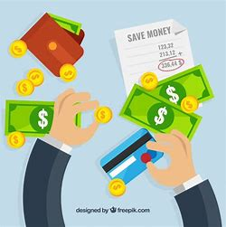
¿CUANTO LE CUESTA EL CREDITO?
MUCHOS INTERESES………
CUANDO USA CREDITO ESTA USANDO INGRESOS QUE TODAVIA NO SE HA GANADO.
PUEDE LLEGAR A PAGAR HASTA CINCO (5) VECES EL COSTO DE LO QUE COMPRO.
SI GASTA EL DINERO QUE GANARA EN EL FUTURO AHORA, NO PODRA COMPRAR NADA EN UN FUTURO.
MUCHOS INTERESES………

Slide 11

EL VALOR DE UN BUEN HISTORIAL CREDITICIO
UN CREDITO FAVORABLE ABRE PUERTAS FINANCIERAS:
COMPRAS IMPORTANTES: SI NO PUEDE HACER UNA COMPRA CON DINERO EN EFECTIVO, LA GRAN MAYORIA DE LAS COMPRAS GRANDES, COMO CASAS Y AUTOS REQUIERE QUE SE TENGA ALGUN TIPO DE CREDITO.
OPCIONES DE PRESTAMOS: LOS NEGOCIOS LO UTILIZAN PARA SABER CUANTO LE VAN A PRESTAR, INTERES PRESTATARIO Y LOS TERMINOS DEL PRESTAMO.
COMPRAR UNA CASA: UN BUEN HISTORIAL CREDITICIO ES UN ELEMENTO CLAVE QUE DETERMINA, PRIMERO, SI USTED PUEDE OBTENER UN PRESTAMO HIPOTECARIO PARA COMPRAR UNA CASA Y LUEGO, LA TASA DE INTERES QUE PAGARA A LO LARGO DE LA DURACION DE LA HIPOTECA.
EN UNA EMERGENCIA UN CREDITO FAVORABLE PUEDE AYUDARLE.

Slide 12

EL “MAL CREDITO” CREA OBSTACULOS FINANCIEROS
CUANDO NO SE TIENE “BUEN CREDITO”, SE PUEDEN ENFRENTAR OBSTACULOS FINANCIEROS QUE SON DIFICILES DE SUPERAR.
LE PUEDEN NEGAR UN PRESTAMO, O LE PUEDEN OFRECER PRESTAMOS CON TERMINOS MAS CAROS.
LE PUEDEN PEDIR DEPOSITOS GRANDES, COMO POR EJEMPLO, PARA OBTENER UNA VIVIENDA DE ALQUILER, SERVICIOS PUBLICOS, LA COMPRA DE UN AUTO O TELEFONOS CELULARES.
PERDIDA DE LA COMPRA: CUANDO SE HACEN COMPRAS GRANDES CON MAL CREDITO, USTED PODRIA TENER DIFICULTADES AL NO PODER PAGAR MENSUALIDADES TAN ALTAS POR CAUSA DE UN INTERES MUY ALTO.

Slide 13
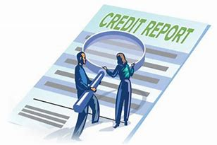
HISTORIAL CREDITICIO
SU HISTORIAL CREDITICIO (CREDIT HISTORY), ES LA INFORMACION RECOPILADA A TRAVES DE SU ACTIVIDAD CREDITICIA Y SU SITUACION DE CREDITO ACTUAL.
EL HISTORIAL CREDITICIO REGISTRA, POR EJEMPLO, SI HA TENIDO CUENTAS EN ATRASOS Y SI LAS HA PAGADO A TIEMPO.
CUENTAS ACTIVAS
CANTIDAD DE CREDITO OTORGADO Y COMPROMETIDO AL MOMENTO.
ULTIMAS CONSULTAS (INQUIRIES) DE SU HISTORIAL DE CREDITO

Slide 14
INFORME DE CREDITO
UN INFORME DE CREDITO (CREDIT REPORT) ES UN DOCUMENTO QUE RESUME SU HISTORIAL CREDITICIO.
USTED PUEDE REVISAR SUS INFORMES DE CREDITO A TRAVES DE LAS 3 PRINCIPALES COMPAÑIAS QUE SUPLEN INFORMES DE CREDITO TALES COMO: EXPERIAN,EQUIFAX Y TRANSUNION.
A TRAVES DE LA APLICACION “CREDIT KARMA” USTED PUEDE VERIFICAR SUS ULTIMAS PUNTUACIONES (SCORES) DE DOS DE LAS PRINCIPALES AGENCIAS DE CREDITO Y RECIBIr MENSUALMENTE CUAL ES SU “STATUS” Y ALGUNOS CONSEJOS PARA MANTENER SU CREDITO EN BUENAS CONDICIONES, INCLUSIVE SI ALGUNA ENTIDAD HA SOLICITADO UN REPORTE DE CREDITO SUYO TAMBIEN LE NOTIFICA.

Slide 15

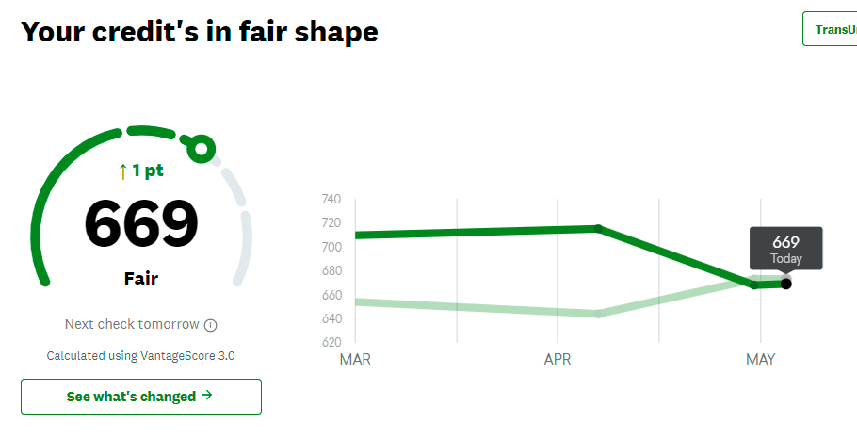
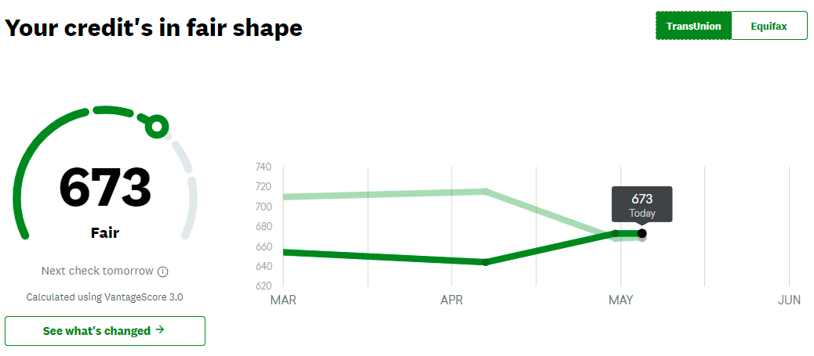

Slide 16

COMO OBTENER UNA COPIA DE SU HISTORIAL DE CREDITO GRATIS?
UNA VEZ AL AÑO USTED PUEDE OBTENER UNA COPIA GRATUITA DE SUS INFORMES DE CREDITO EN AnnualCreditReport.com (EN INGLES). ESTE ES EL SITIO AUTORIZADO POR EL GOBIERNO FEDERAL PARA PROPORCIONAR ESTOS TIPOS DE INFORMES.
POR TELEFONO: LLAME AL 877-322-8228 (EN INGLES)
POR CORREO: DESCARGUE EL FORMULARIO (EN INGLES) Y ENVIELO POR CORREO.
EQUIFAX: 800-685-1111, www.equifax.com
EXPERIAN: 800-397-3742, www.experian.com
TRANSUNION: 800-888-4213, www.transunion.com

Slide 17
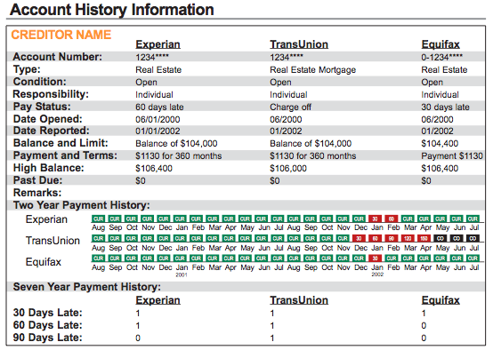
COMO LEER MI INFORME DE CREDITO?

Slide 18
ERRORES MAS COMUNES EN SU INFORME DE CREDITO
CUANDO SU REPORTE DE CREDITO CONTIENE ERRORES, LA CAUSA ES A MENUDO QUE EL INFORME ESTA INCOMPLETO, QUE LA INFORMACION QUE CONTIENE PERTENECE A OTRA PERSONA O QUE LA ENTIDAD QUE LE REPORTO SU HISTORIAL COMETIO UN ERROR.
- LA PERSONA SOLICITO CREDITO CON OTROS NOMBRES.
- ALGUIEN COMETIO UN ERROR AL LEER O ENTRAR EL NOMBRE O DIRECCION.
- LA PERSONA DIO UN NUMERO DE SS INCORRECTO O AL ENTRAR EL NUMERO.
- LOS PAGOS DEL PRESTAMO O DE LAS TARJETAS DE CREDITO SE GARGARON POR ERROR A OTRA CUENTA.
****OJO**** SI ENCUENTRA ALGUN ERROR, LA AGENCIA DEL INFORME DE CREDITO DEBERA INVESTIGARLO Y RESPONDERLE EN UN PLAZO DE 30 DIAS. SI ENCUENTRA ALGUN ERROR DEBE COMUNICARSE CON SU PRESTAMISTA E INFORMARLE PARA SU CORRECCION.

Slide 19
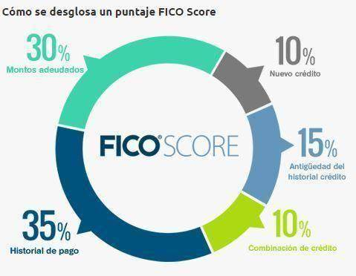
DE QUE SE COMPONE MI PUNTUACION DE CREDITO (CREDIT SCORE)

Slide 20
CUAL ES MI PUNTUACION DE CREDITO (CREDIT SCORE)?
CUANDO FUE LA ULTIMA VEZ QUE VERIFIQUE MI PUNTUACION DE CREDITO?___________________.
CUANTO FUE MI PUNTUACION EN ESA OCASION?__________________.
VERIFICAR EN CREDIT KARMA.
CUANTO ES MI PUNTUACION HOY?_________________________.
SI HAY DIFERENCIA QUE LA PUEDE HABER OCASIONADO?_________________________________________________________________________________________________________________________.

Slide 21
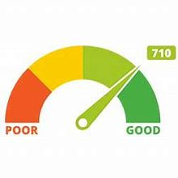
PUNTUACIONES DE CREDITO
HAY DIFERENTES CATEGORIAS DENTRO DE LAS PUNTUACIONES DE CREDITO (CREDIT SCORES) QUE FLUCTUAN ETRE LOS 301-850 PUNTOS.
CREDITO EXCELENTE 781-850
BUEN CREDITO 661-780
CREDITO REGULAR 601-660
CREDITO POBRE 501-600
MAL CREDITO (MALO) 500 O MENOS

Slide 22
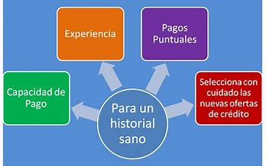
COMO PUEDO OBTENER Y MANTENER UN BUEN PUNTUAJE DE CREDITO?
NO EXISTE UNA FORMULA SECRETA PARA CREAR UNA PUNTUACION DE CREDITO ROBUSTA, PERO SI EXISTEN ALGUNOS CONSEJOS QUE LE PUEDEN AYUDAR!!
1- PAGUE SUS CUENTAS A TIEMPO.
2- NO SE ACERQUE AL LIMITE DE CREDITO.
3- UN LARGO HISTORIAL DE CREDITO LE AYUDARA.
4- SOLO SOLICITE EL CREDITO QUE NECESITA.
5- REVISE SU INFORME DE CREDITO REGULARMENTE.

Slide 23

PAGUE SUS CUENTAS A TIEMPO TODO EL TIEMPO!!!!
UNA FORMA DE ASEGURARSE DE QUE SUS PAGOS LLEGUEN A TIEMPO ES ES ESTABLECER PAGOS AUTOMATICOS O CONFIGURAR RECORDATORIOS ELECTRONICOS.
SI ES POSIBLE, TRATE DE PAGAR MAS DE LA CANTIDAD MINIMA, EN EL CASO DE LAS TARJETAS DE CREDITO.
SI USTED NO HA HECHO PAGOS, TRATE DE PONERSE AL DIA Y COMUNIQUESE CON SU ACREEDOR PARA QUE FORMALIZE UN PLAN DE PAGO.

Slide 24

NO SE ACERQUE AL LIMITE DE CREDITO.
TRATE DE MANTENER SUS BALANCES BAJOS EN PROPORCION A SU LIMITE DE CREDITO TOTAL, LOS MODELOS DE PUNTUACION DE CREDITO MIRAN QUE TAN CERCA USTED ESTA DE “ALCANZAR EL MAXIMO”.
LOS EXPERTOS ACONSEJAN MANTENER EL USO DEL CREDITO A NO MAS DEL 30 POR CIENTO (30%) DE SU LIMITE DE CREDITO TOTAL.
NO ES NECESARIO TENER TARJETAS DE CREDITO ROTATIVO PARA OBTENER UNA BUENA PUNTUACION.
PAGAR EL BALANCE CADA MES ES LO QUE AYUDA A OBTNER UNA BUENA PUNTUACION.

Slide 25

HISTORIAL DE CREDITO
LAS PUNTUACIONES DE CREDITO SE BASAN EN LA EXPERIENCIA, A TRAVES DEL TIEMPO.
MIENTRAS MAS EXPERIENCIA TENGA, MAYOR INFORMACION HABRA PARA DETERMINAR SI USTED MANEJA BIEN EL CREDITO QUE RECIBE.
PARA TENER UN BUEN HISTORIA DE CREDITO NO ES NECESARIO TENER MUCHAS CUENTAS O MUCHO TIEMPO CON LAS MISMAS…..LO IMPORTANTE ES COMO USTED LAS MANEJA.

Slide 26
OPCIONES QUE AYUDAN A ESTABLECER UN HISTORIAL CREDITICIO.
TARJETAS DE CREDITO ASEGURADAS – ESTE TIPO DE TARJETA REQUIERE QUE LA LINEA DE CREDITO QUE OBTENGA SEA IGUAL AL DEPOSITO DE GARANTIA QUE USTED INGRESE.
PRESTAMOS PARA CREAR CREDITO – LOS BANCOS Y COOPERATIVAS DE CREDITO DEPOSITAN LA CANTIDAD DEL PRESTAMO EN UNA CUENTA DE AHORROS DE LA QUE USTED NO PUEDE RETIRAR DINERO. USTED DEVUELVE EL DINERO EN PAGOS PEQUEÑOS DURANTE UN PERIODO CORTO DE TIEMPO Y AL FINAL RECIBE LA CANTIDAD TOTAL QUE PAGO.
TARJETAS DE CREDITO MINORISTAS – ESTAS SON TARJETAS DE CREDITO QUE OFRECEN LAS TIENDAS ALMACENES, GASOLINERAS Y OTROS TIPOS DE NEGOCIOS QUE VENDEN BIENES Y SERVICIOS

Slide 27
ESTABLECER CREDITO CORPORATIVO
UNA CORPORACION ES UNA DE LAS ESTRUCTURAS MAS RECONOCIBLES DE NEGOCIOS Y TIENE UNA ENTIDAD SEPARADA DE LOS PROPIETARIOS DE LA EMPRESA.
LAS CORPORACIONES PROPORCIONAN A LOS PROPIETARIOS DE LA EMPRESA LA PROTECCION DE RESPONSABILIDAD LIMITADA CONTRA LAS PERDIDAS COMERCIALES Y LAS OBLIGACIONES. ESTO SIGNIFICA QUE LOS PROPIETARIOS DE UNA CORPORACION NO PERDERAN SU CASA, SI LA EMPRESA VA A LA QUIEBRA. LOS PROPIETARIOS DE UNA CORPORACION SON RESPONSABLES DE LAS DEUDAS Y OBLIGACIONES DE LA EMPRESA HASTA EL ALCANCE DE SU INVERSION EN LA EMPRESA.
EL CREDITO DEL NEGOCIO ES EL CREDITO QUE SE EXTIENDE A UNA ENTIDAD COMERCIAL Y PUEDE O NO SER GARANTIZADA POR UN INDIVIDUO.
EL CREDITO DEL NEGOCIO PUEDE ESTAR EN FORMA DE TARJETAS DE CREDITO, LINEAS DE CREDITO O PRESTAMOS DE BIENES COMERCIALES.

Slide 28

ESTABLECER CREDITO CORPORATIVO CONT.
EL CREDITO COMERCIAL SE EMITE A UNA EMPRESA USUALMENTE SIN UN ACUERDO PARA GARANTIZAR LOS PAGOS Y OTRAS RESPONSABILIDADES. LA TARJETA DE CREDITO CORPORATIVA, LINEA DE CREDITO, PRESTAMO O EL COMERCIO LLEVA EL NOMBRE DE LA EMPRESA Y, A PESAR DE QUE PUEDE LLEVAR EL NOMBRE DE UN INDIVIDUO, LA EMPRESA (CORPORACION) ES EL UNICO RESPONSABLE DE LA DEVOLUCION O EL REPAGO DEL DINERO PRESTADO.
DEFINICION DE LLC = LIMITED LIABILITY COMPANY (SOCIEDAD DE RESPONSABILIDAD LIMITADA).

